Slide 1
図表だけの PowerPoint
学籍番号：1821086
氏名：松尾祐介
1

Slide 2
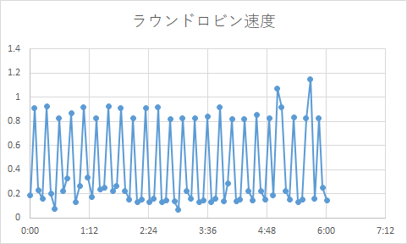
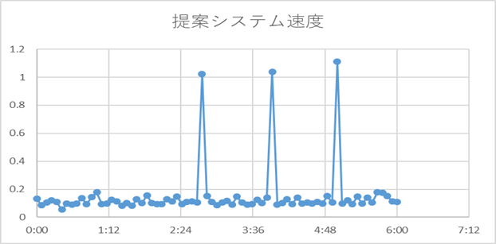
応答速度（秒）
経過時間（時刻）
応答速度（秒）
経過時間

Slide 3
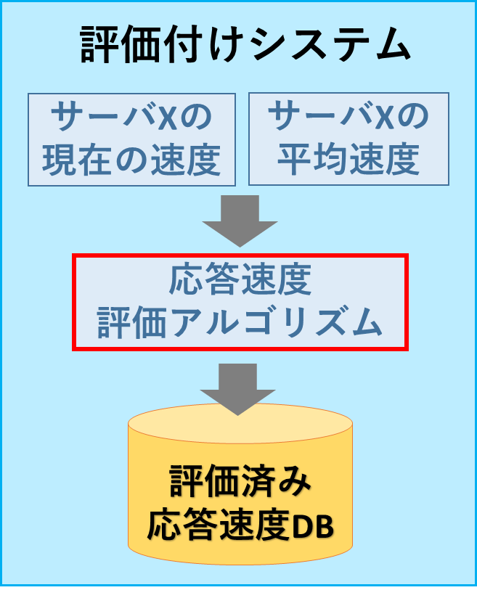
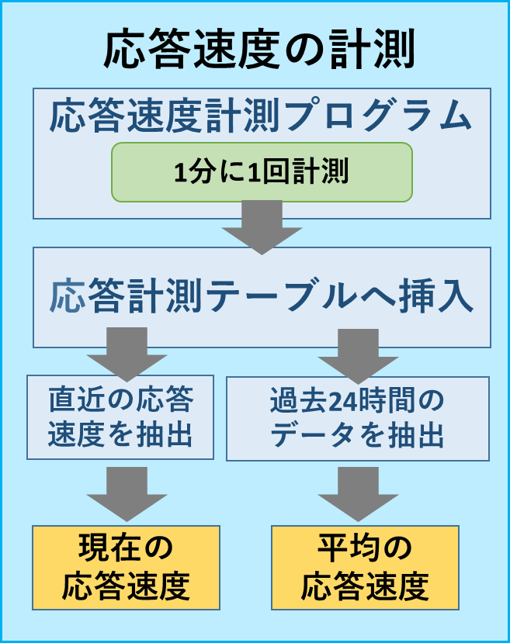


Step2
各サーバの 応答速度を測る
Step3
IPアドレス1
Webサービス
IPアドレス2
Webサービス
n段階で評価 DBへ保存
Step4
・
・
・
IPアドレスn
Webサービス
ロードバランサ
応答速度に基づいて 動的割り振りを行う
冗長的で不均一な 性能のWEBサーバ環境
Step5
Step1

Slide 4
応答速度の計測
応答速度計測プログラム
1分に1回計測
応答計測テーブルへ挿入
直近の応答速度を抽出
過去24時間の データを抽出
現在の 応答速度
平均の 応答速度

Slide 5
評価付けシステム
サーバXの 現在の速度
サーバXの 平均速度
応答速度 評価アルゴリズム
評価済み
応答速度DB

Slide 6
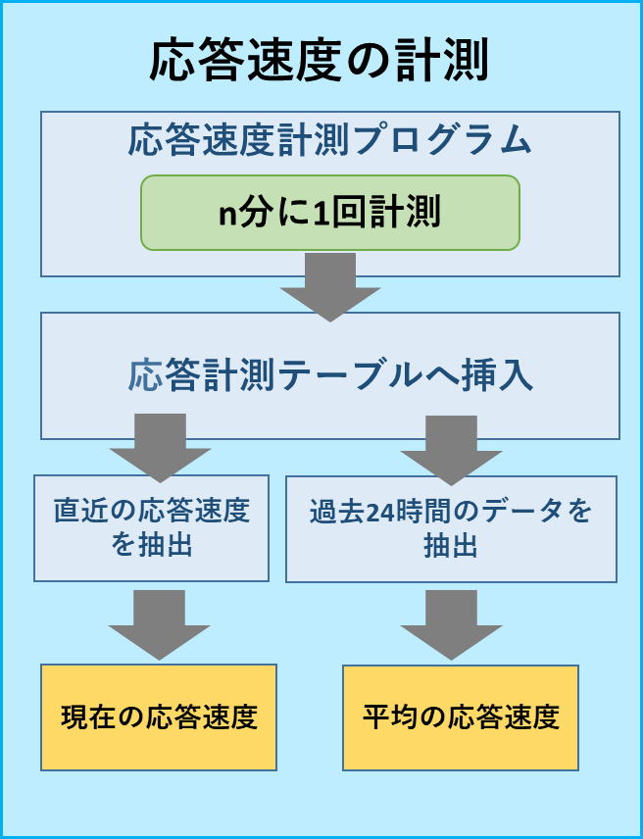
Step2
各サーバの 応答速度を測る
Step3
IPアドレス1
Webサービス
Step4
IPアドレス2
Webサービス
応答速度n段階で評価 DBへ保存
・
・
・
IPアドレスn
Webサービス
ロードバランサ
応答速度に基づいて 動的割り振りを行う
冗長的で不均一な 性能のWEBサーバ環境
Step5
Step1

Slide 7
時刻 | 応答速度(S) | ロードバランサの リバース先(IP)
1:00 | 0.5536 | 192.168.1.81
2:00 | 0.4328 | 192.168.1.82
3:00 | 0.3254 | 192.168.1.83
4:00 | 0.2329 | 192.168.1.81

Slide 8
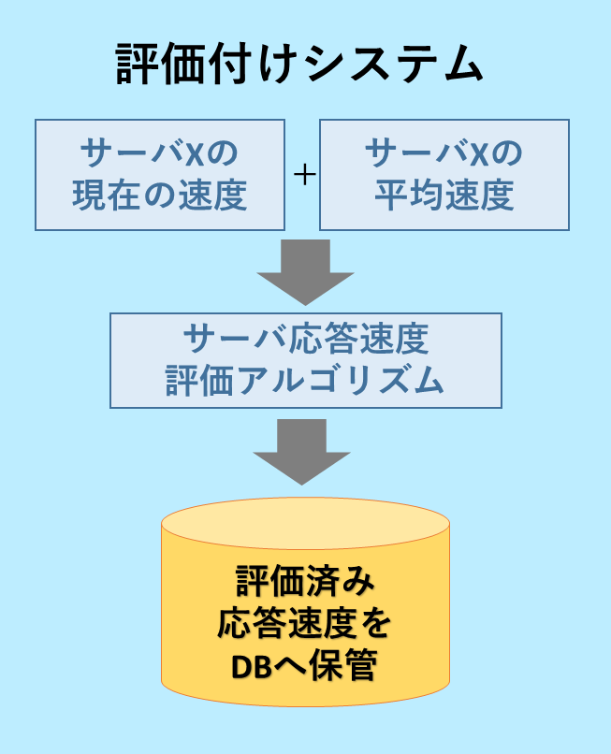
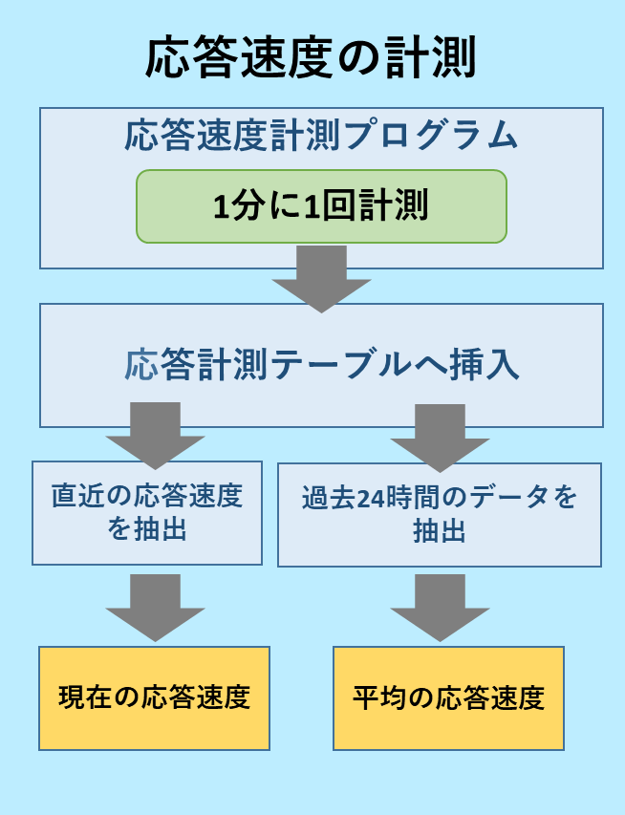
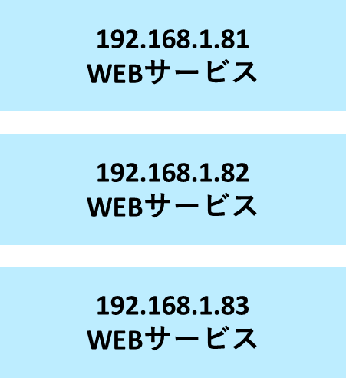
各サーバの 応答速度を測る
応答速度をL1～Lnのn段階で評価
ロードバランサ
・
・
・
応答速度に基づいて 動的割り振りを行う
冗長的で不均一な性能の WEBサーバ

Slide 9
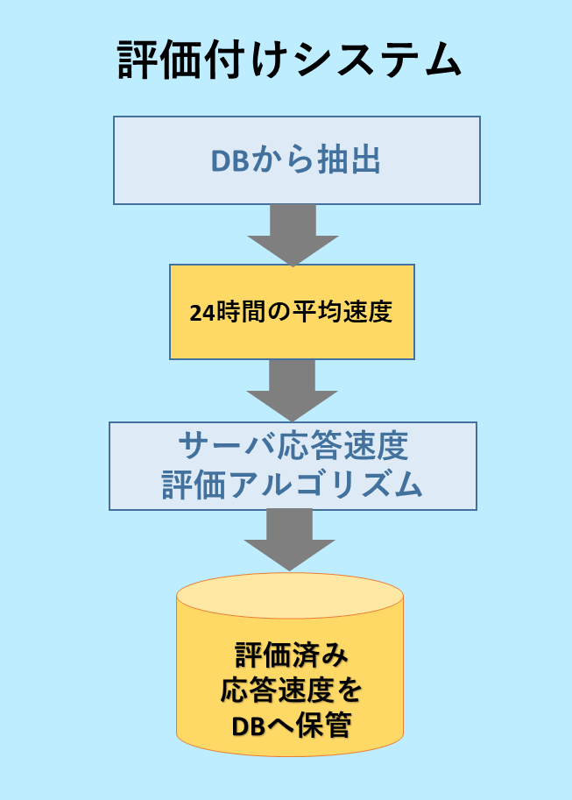
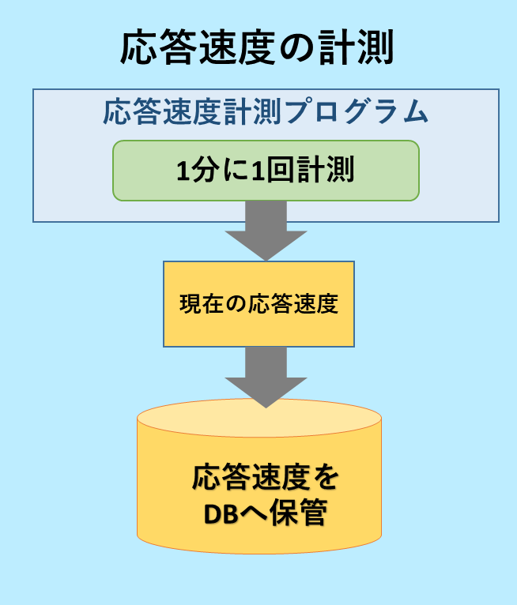
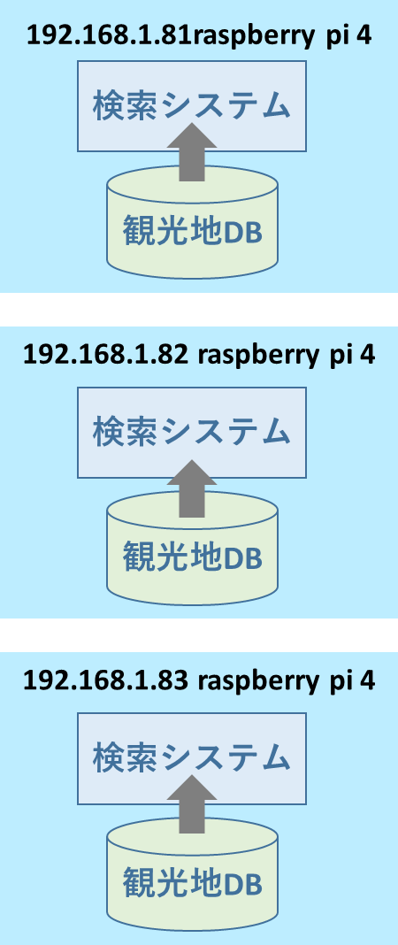
192.168.1.80 raspberry pi 4
各サーバの 応答速度を測る
メモリ制限
ロードバランサ
NGINX
CPU制限
各サーバの評価値 S～Dを与える
応答速度に基づいて 動的割り振りを行う
トラフィック制限
冗長的なWebサービスを積んだサーバ群 性能制限で異種環境を再現

Slide 10
応答速度の計測
応答速度計測プログラム
1分に1回計測
現在の応答速度
応答速度を DBへ保管

Slide 11
評価付けシステム
DBから抽出
24時間の平均速度
サーバ応答速度 評価アルゴリズム
評価済み
応答速度を DBへ保管

Slide 12
ロードバランサ

Slide 13
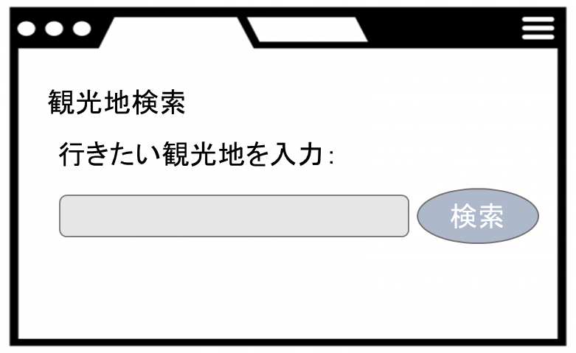

Slide 14
時刻 | 自作 | 一般
1:00 | 0.43 | 1.32
2:00 | 0.34 | 1.22
3:00 | 0.44 | 0.93
： | ： | ：
データを取得

Slide 15
LoadBalancer_method1.py
現在の応答速度がD評価のサーバが現れたら直ちに接続が制限されれる。(1/10に制限)
response.db
計測した応答速度を保存しているデータベース
LoadBalancer_method2.py
応答速度DBから過去24時間の平均を算出し、どのサーバが平均して良い結果を出しているのか判断。一番良い結果(平均応答速度が最速)のサーバに多く割り振るように動的なロードバランサを作った。
measure_evaluation_InsertDB.py
各サーバの速度を計測、評価を行いデータベース(response.db)へ挿入する。
nginxrestart.sh
Nginxを再読み込みしてコンフィグを適用させる。当プログラムはLB内で呼び出して実行
roop_method1.sh
２つのプログラムを同時に実行しループするようにしたシェル．Waitは60S

Slide 16
平均応答速度の計測サーバ
計測
平均応答速度を 指標として送る
サーバA
．
WAN
サーバB
ルーター
ロードバランサ
割り振る
サーバC
冗長的なサーバ

Slide 17
192.168.1.81ラズパイ
１日の平均を出すアーキテクチャー
検索システム
PC
観光地DB
応答速度計測 プログラム
192.168.1.82ラズパイ
レスポンス ログ
検索システム
観光地DB
平均を出す プログラム
192.168.1.83ラズパイ
検索システム
観光地DB

Slide 18
192.168.1.80
192.168.1.80
192.168.1.80
検索システム
検索システム
検索システム
観光地DB
観光地DB
観光地DB

Slide 19
サーバ管理システム提案方式
現在の応答速度を取得
１日の応答速度の平均
現在と１日平均の 応答速度を比較する
平均よりも低い
アラートを送信

Slide 20
評価付けシステム
サーバXの 現在の速度
サーバXの 平均速度
サーバ応答速度 評価アルゴリズム
評価済み
応答速度を DBへ保管

Slide 21
応答速度の計測
応答速度計測プログラム
1分に1回計測
応答計測テーブルへ挿入
直近の応答速度を抽出
過去24時間のデータを抽出
現在の応答速度
平均の応答速度

Slide 22
応答速度の計測
応答速度計測プログラム
1分に1回計測
直近の応答速度を抽出
過去24時間のデータを抽出
現在の応答速度
平均の応答速度

Slide 23
192.168.1.81raspberry pi 4
検索システム
観光地DB
192.168.1.82 raspberry pi 4
検索システム
観光地DB
192.168.1.83 raspberry pi 4
検索システム
観光地DB

Slide 24
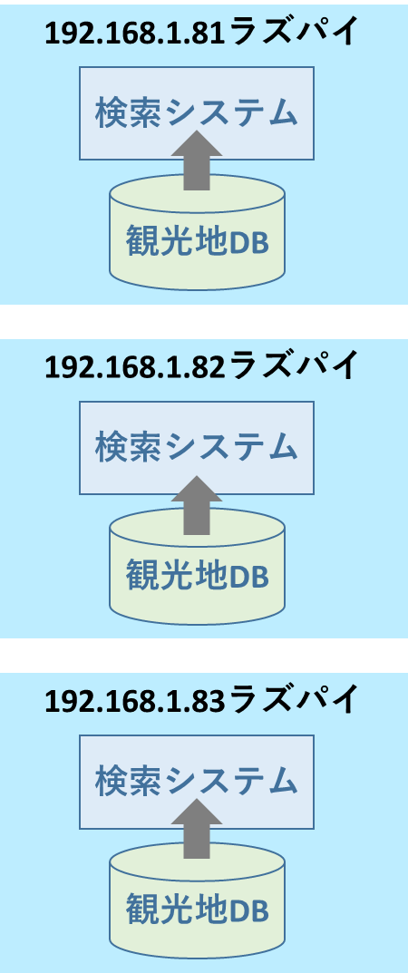
192.168.1.81
192.168.1.82
192.168.1.83
・
・
・
WEBサーバ1
WEBサーバ2
WEBサーバ3

Slide 25
ロードバランサ
If(サーバ1,2,3 >= 評価C)
最小接続を使う （リーストコネクション）
else If(サーバX == D評価)
Xサーバの重みづけを下げる （コンフィグの設定変更）

Slide 26
ロードバランサ

Slide 27
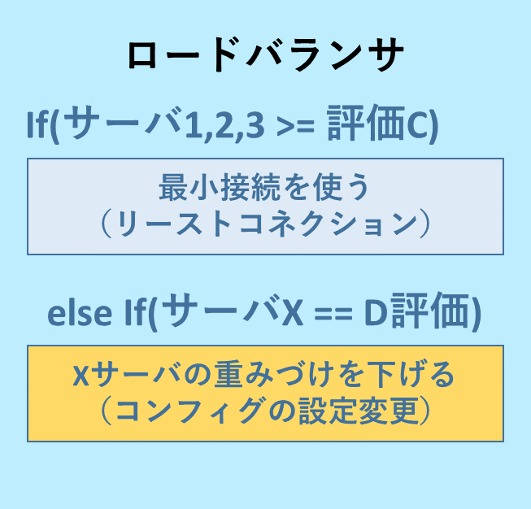
各サーバの 応答速度を測る
保存された評価で 割り振る指標にする
応答速度に基づいて 割り振りを行う
冗長的で不均一な性能の WEBサーバ

Slide 28
応答速度テーブル
ID | Speed | Datetime
306 | 0.3652 | 2021-07-06 15:50:15
307 | 0.2371 | 2021-07-06 15:51:15
評価テーブル
ID | Now_speed | Now_speed_score | Ave_speed | Ave_speed_score | Datetime
434 | 0.3652 | B | 0.15 | A | 2021-07-06 15:51:23
435 | 0.4561 | B | 0.16 | A | 2021-07-06 15:52:23

Slide 29
Integrated.py
応答速計測
計測結果を応答速度テーブルへ挿入
応答速度を評価
評価済み速度を評価テーブルへ挿入
応答速度テーブルから 過去24時間の平均を取り出す
抽出した平均を挿入
平均を評価
評価済み平均速度を
評価テーブルへ挿入

Slide 30
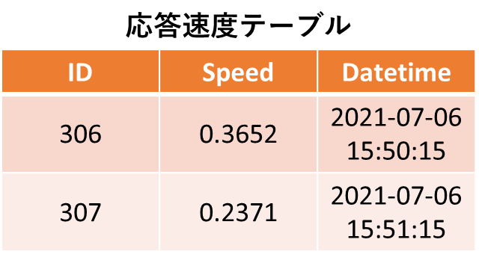
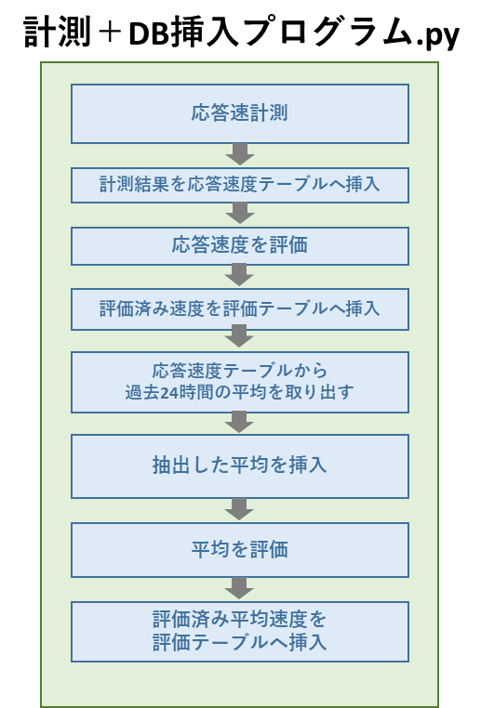
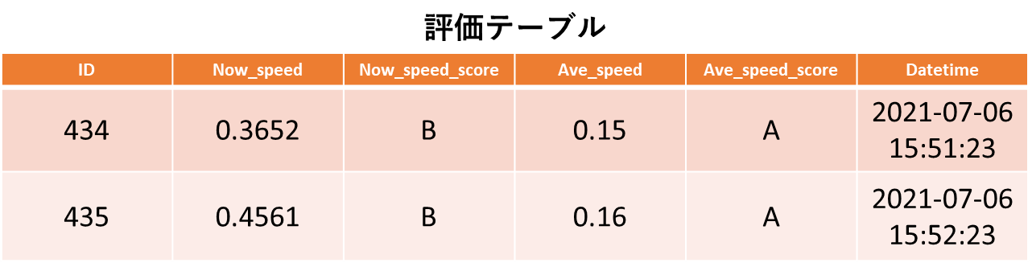

Slide 31
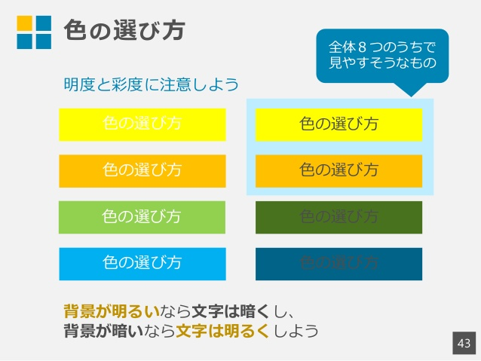
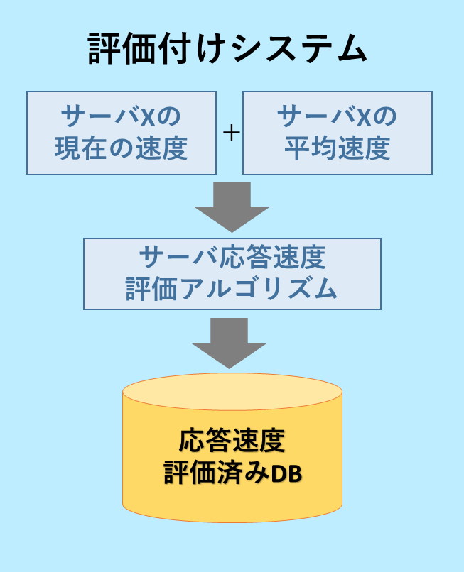
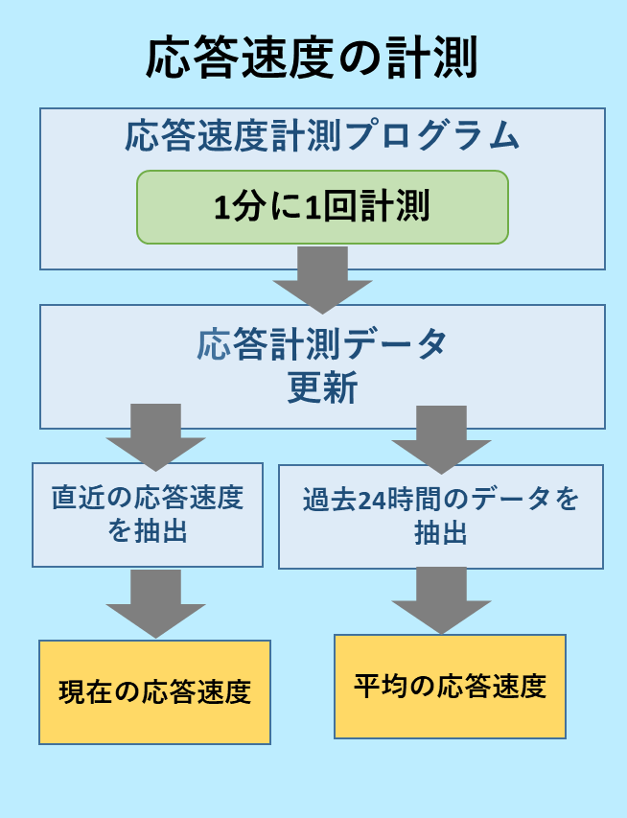
各サーバの 応答速度を測る
応答評価DBを 割り振る指標にする
応答速度に基づいて 割り振りを行う
冗長的なWEBサーバ

Slide 32
 | 8月 | 9月 | 10月 | 11月 | 12月
計測システム作成
評価システム作成
ロードバランサ実装
実験・評価
論文執筆

Slide 33
応答速度
データベース

Slide 34
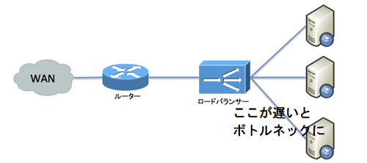
ここが遅いと ボトルネックに
サーバ１
WEBサーバ
サーバ２
ロードバランサ
サーバ３

